Slide 1
Тепловые эффекты химических реакций

Slide 2
Цель урока:
Знакомство с понятием «тепловой эффект»
Изучение классификации химических реакций по тепловому эффекту
Знакомство с новым типом расчетных задач
Шаблоны презентаций с сайта presentation-creation.ru

Slide 3
Назовите признаки химических реакций
Изменение цвета
Появление запаха
Выделение газа
Выпадение осадка
Выделение тепла и/или света
Шаблоны презентаций с сайта presentation-creation.ru

Slide 4
Химические реакции
экзотермические
эндотермические
Выделение энергии
Поглощение энергии
S + O₂ = SO₂ + Q
N₂ + O₂ = 2NO - Q

Slide 5
Тепловой эффект химической реакции
Количество теплоты, которая выделяется или поглощается при химической реакции
Прибор, с помощью которого можеть быть измерен тепловой эффект?
Единицы измерения теплового эффекта?
1 кал = 4,18 Дж

Slide 6
Термохимические уравнения
Химические уравнения, в которых указывается тепловой эффект (обязательно указывается агрегатное состояние веществ)
С (тв.) + О₂ (г.) = СО₂ (г.) + 402,24 кДж
2HgO (тв.) = 2Hg (ж.) + O₂ (г.) – 180 кДж

Slide 7
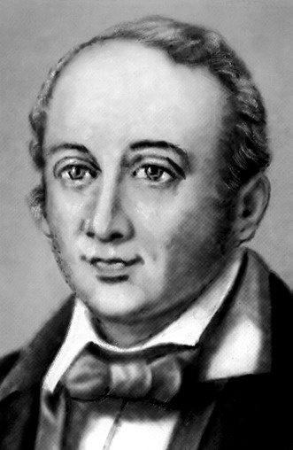
Герман Иванович Гесс
(1802-1850)
Тепловой эффект реакции зависит только от природы и состояния исходных веществ и конечных продуктов и не зависит от пути протекания реакции

Slide 8
